Slide 1
Anteproyecto
DETECCION AUTOMATICA DE COMUNDADES EN REDES SOCIALES USANDO CONTENIDO TEXTUAL E INTERACCIONES EN LA RED
Ricardo Alberto Acero
Maestría en Ingeniería de Sistemas
INSTITUCION UNIVERSITARIA POLITECNICO GRANCOLOMBIANO
Bogotá , 8 de Junio de 2.017

Slide 2
AGENDA
INTRODUCCIÓN
EL PROBLEMA DE INVESTIGACIÓN
METODOS DE DETECCION DE COMUNIDADES
METODOLOGIA
CONCLUSIONES
BIBLIOGRAFIA

Slide 3
INTRODUCCION
Aplicaciones para Internet
Redes sociales ( web 2.0, 3.0 ) : Interacción
Sociologia
Teoria de Grafos
Freeman , ARS es un enfoque que incluye 4 propiedades:
+ Vinculos entre los actores sociales
+ Basado en la recolección y análisis de data de las relaciones sociales
+ Volumen grafico para revelar los patrones
+ Desarrolla modelos matemáticos y de computo para describir los patrones
Problema estructural de las redes sociales, la detección de comunidades ( Clusters )

Slide 4
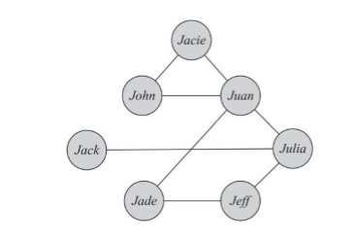
RED SOCIAL
Una forma de modelar las interacciones entre nodos es a través de Grafos ( peso, nivel de interaccion )
Redes estáticas / dinámicas
La Similaridad
Análisis de redes sociales, estudio de individuos o actores en la red social, las relaciones , vínculos e interacciones ( individuo pertenece a la comunidad ) . Evidenciar comportamientos colectivos.
V = { nodos }
E = { arcos ]
Tamaño del grafo |V| = 7
G = { V, E }
Grado : Numero de arcos

Slide 5
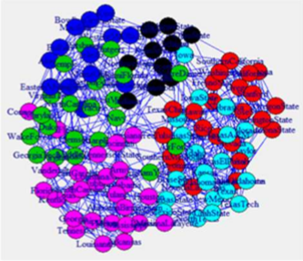
PROBLEMA DE INVESTIGACIÓN
Se propone detectar comunidades usando contenido textual y las interacciones en redes como Twitter.
Para qué :
Sistemas de recomendación mas personalizados
En Redes de comunicación , proxys dedicados
Comunidades web hyperlinked
Visualización de redes

Slide 6
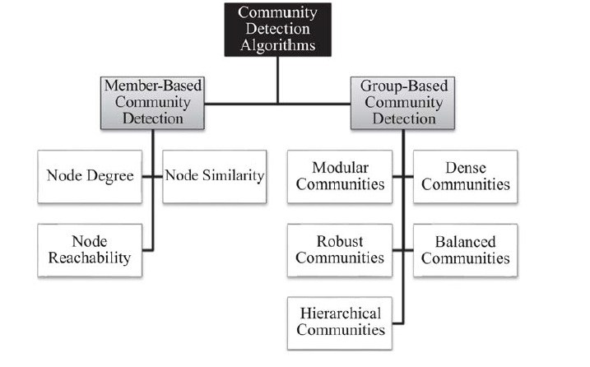
METODOS DE DETECCION DE COMUNIDADES

Slide 7
METODOS DE DETECCION DE COMUNIDADES ( cont. )
Titulo | Comentario
Algoritmo divisivo de Girvan Y Newman basado en bordes intermedios | Algoritmo Jerarquico. De simplicidad intuitiva. No escalan a grandes redes.Los enlaces inter-comunidades tienen puntajes mas alto respecto a enlaces intermedios que los enlaces intra-comunidad
Algoritmo aglomerativo de Newman de Clustering codicioso | Algoritmo Jerarquico. De simplicidad intuitiva. Optimiza la modularidad sobre grupo de nodos. No escalan a grandes redes.
Algoritmo de Kernighan - Lin | Minimiza los Cortes de enlaces mientras mantiene los tamaños de los cluster balanceados partiendo de una bipartición del grafo ( Maximización de la funcion objetivo de Kernighan-Lin)
Algoritmos espectrales | Métodos clásicos para Clustering y detección de comunidades : asignan nodos a comunidades basados en las matrices de vectores caracteristicos; este algoritmo usa la Matriz Laplaciana, como desventaja tiene su complejidad computacional
Algoritmos de Particionamiento grafico multinivel | Con un modelo de Particionamiento grafico rápido y de alta calidad; este método incluye el clustering espectral multinivel
Clustering de Markov ( MCL ) | Mezcla clustering gráfico y detección de comunidades, un algoritmo basado en simulación de flujo que realiza el clustering del grafo manipulando su matriz estocástica o matriz de probabilidad de transición

Slide 8
Documentos en revisión
Usando Contenido e Interacciones para Detección de comunidades en Redes Sociales [4]
Comunidades, grupos de usuarios interconectados por tópicos compartidos, Modelos bayesianos generativos
Descubriendo Comunidades en Twitter basado en Interes del Usuario . Yang ZHANG, Y. WU, Q. YANG ( 2012 ).
Calcula la Similaridad del individuo basado en sus intereses a partir del contenido textual (3 ) : medida para identificar la comunidad.

Slide 9
METODOLOGIA
Revisión bibliográfica sobre el método de detección
Definición del método de detección de comunidades; data a utilizar
Definición del Algoritmo para detección de comunidades ; limitaciones
Implementación del algoritmo de detección y pruebas
Métrica para evaluar la calidad del algoritmo de detección de comunidades.
Análisis de resultados y Conclusiones

Slide 10
CONCLUSIONES
Dada la riqueza en información que poseen las redes sociales se deben usar las interacciones para la detección de comunidades y otros fenómenos en estudio
Cada vez hay mas algoritmos de detección de comunidades enriqueciendo la posibilidad de estudiar y describir las comunidades
Es importante el apoyo de áreas como la Mineria de datos, La estadística y la capacidad computacional

Slide 11
BIBLIOGRAFIA
[1] A Survey of tolos for Community Detection and Mining in Social Networks
[2] Social Media Mining, An Introduction, Reza Zafarani, Mohammad Ali Abbasi, Huan Liu. Cambridge University Press, 2014.
[3] Social Network Data Analytics. Charu C. Aggarwal Editor. Springer .New York -. 2011
[4] Using Content and Interactions for Discovering Communities in Social Networks. Mrinmaya Sachan Danish Contractor Tanveer A. Faruquie L. Venkata Subramaniam. IBM Research India, New Delhi, India. Abril 2012.

